Slide 1
мастер класс Изготовление новогоднего шара для поселковой ёлки

Slide 2
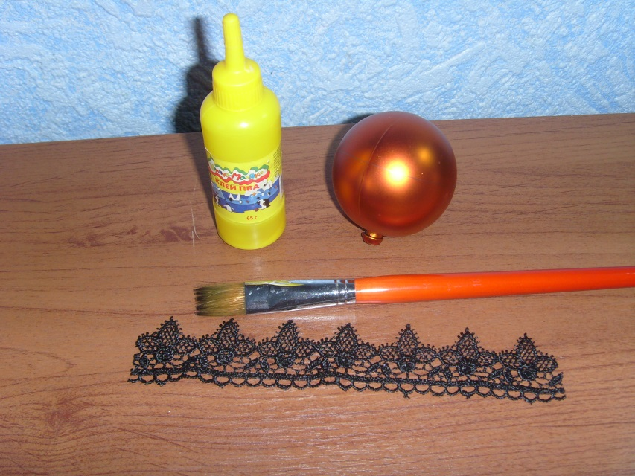
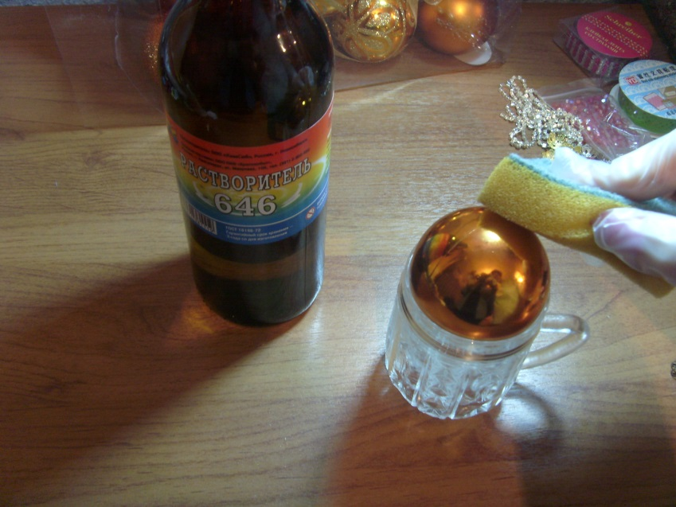
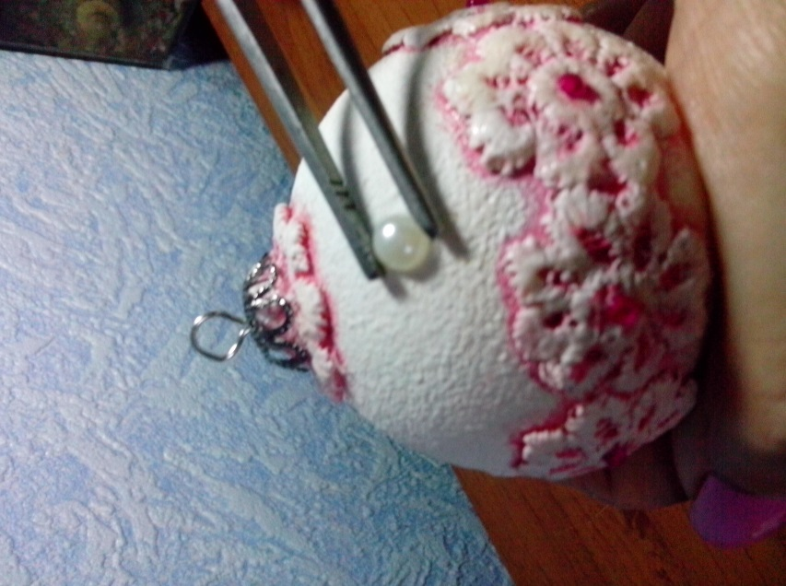
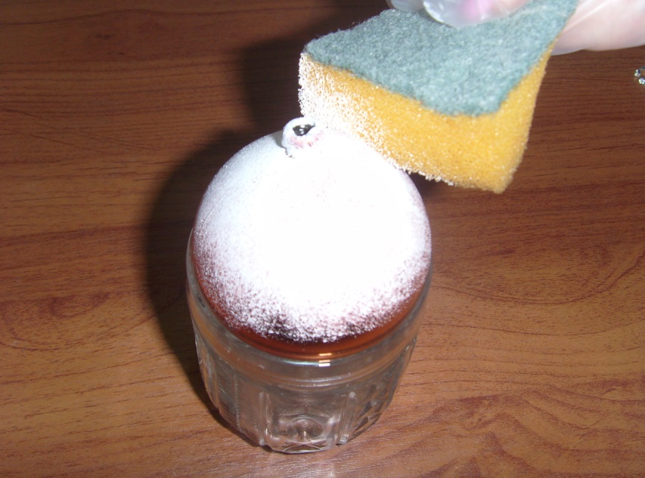
Поэтапное Выполнение новогоднего шара
Обезжирить поверхность шара
Приклеить к шару кружево по окружности

Slide 3
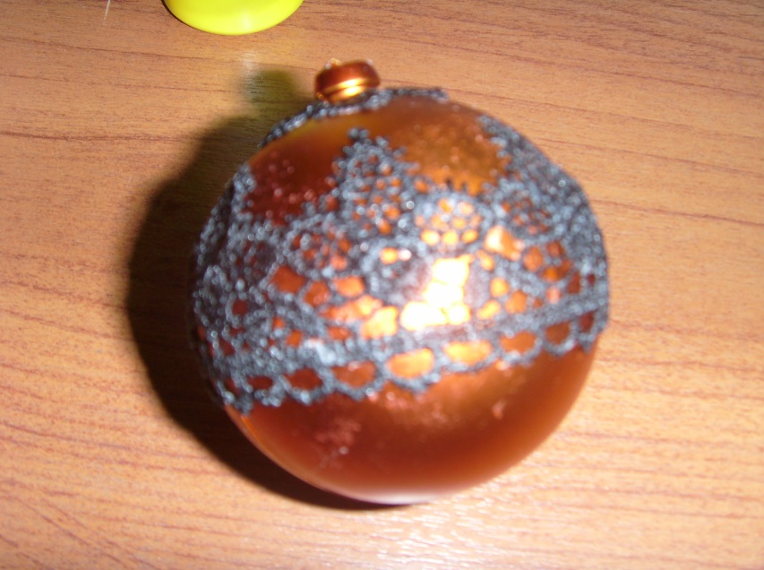
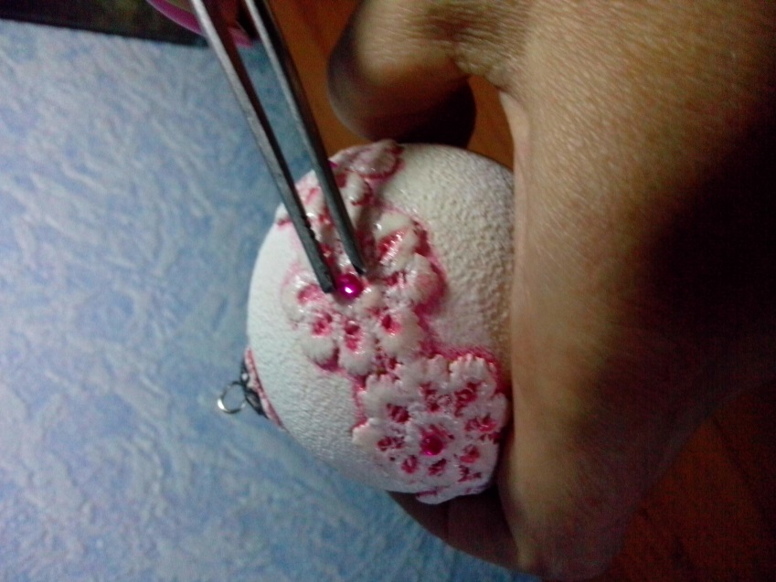
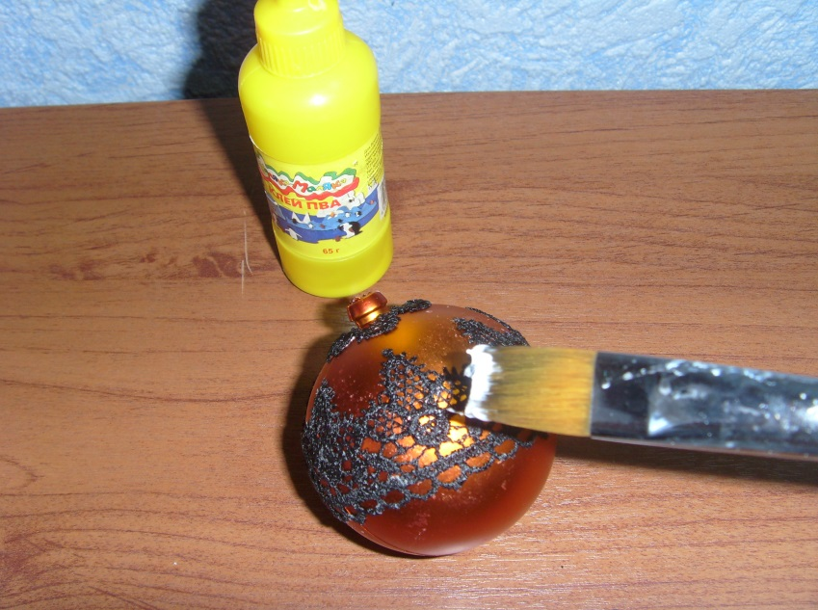
Поверх кружева нанести клей
Подсушить клей

Slide 4
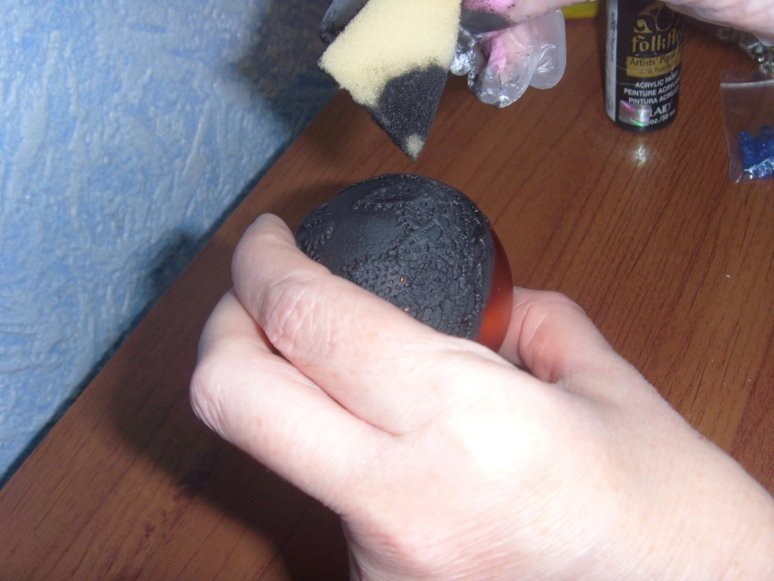
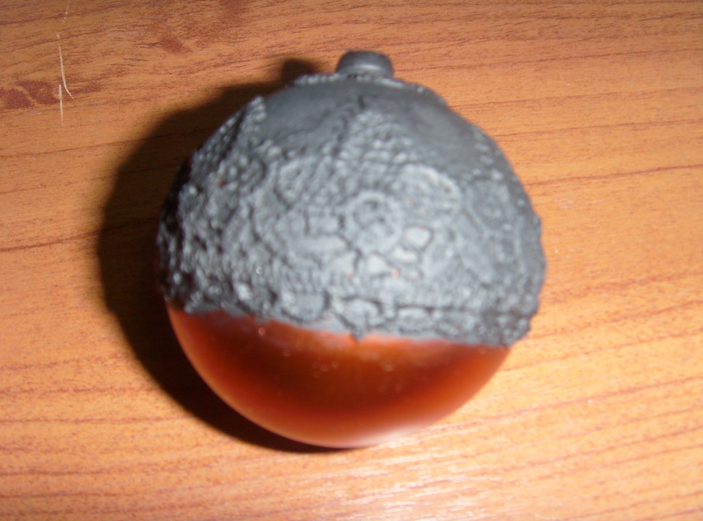
Верхнюю часть шара с кружевами покрасить чёрной акриловой краской
Нижнюю часть шара оставляем без изменений

Slide 5
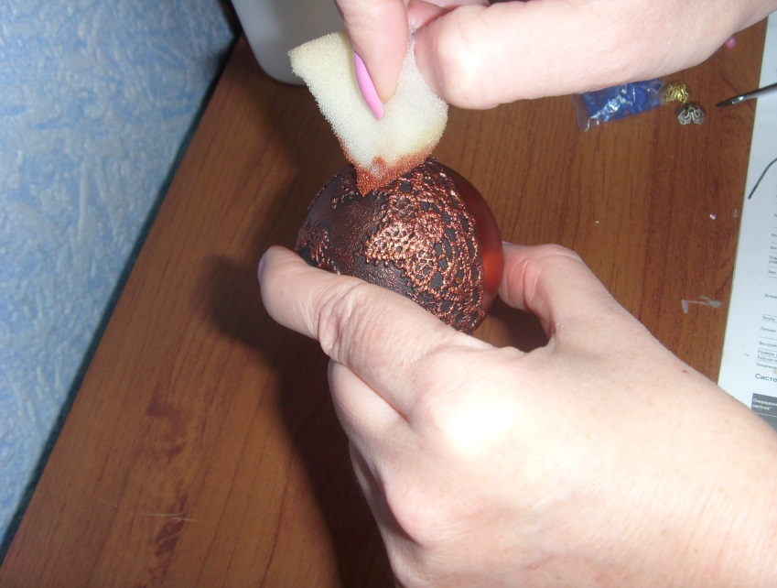
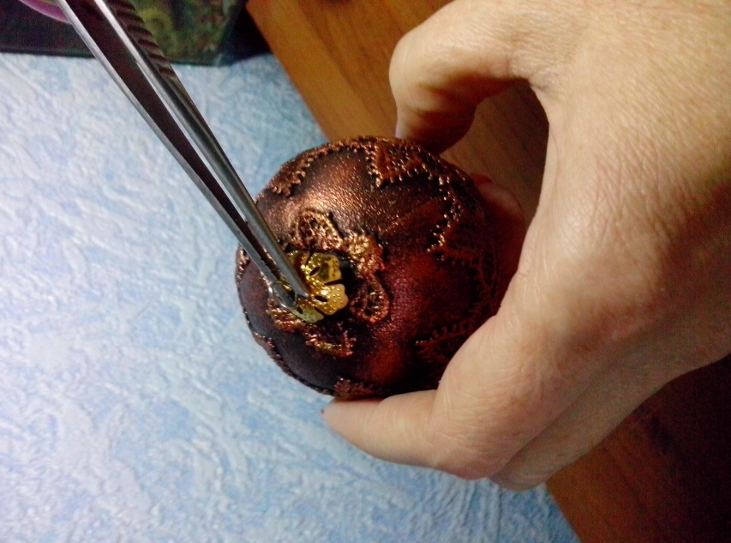
При помощи губки выделяем узор кружев медной краской
Сверху шара приклеиваем декоративный колпачок

Slide 6
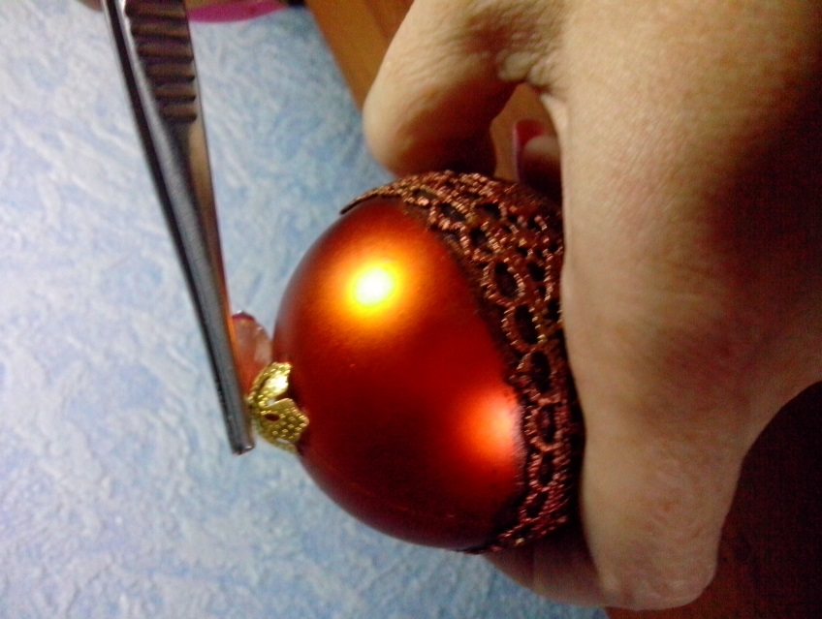
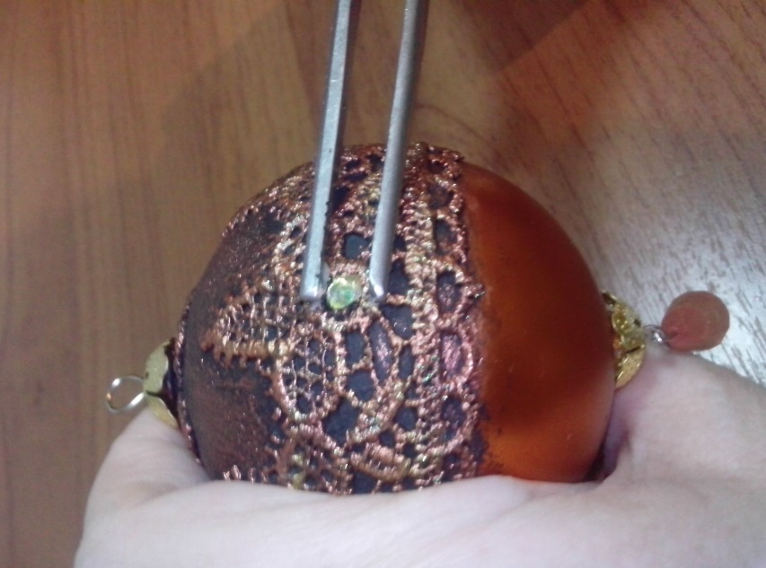
Снизу шар украшаем подвеской из бусин
декорируем кружева стразами

Slide 7
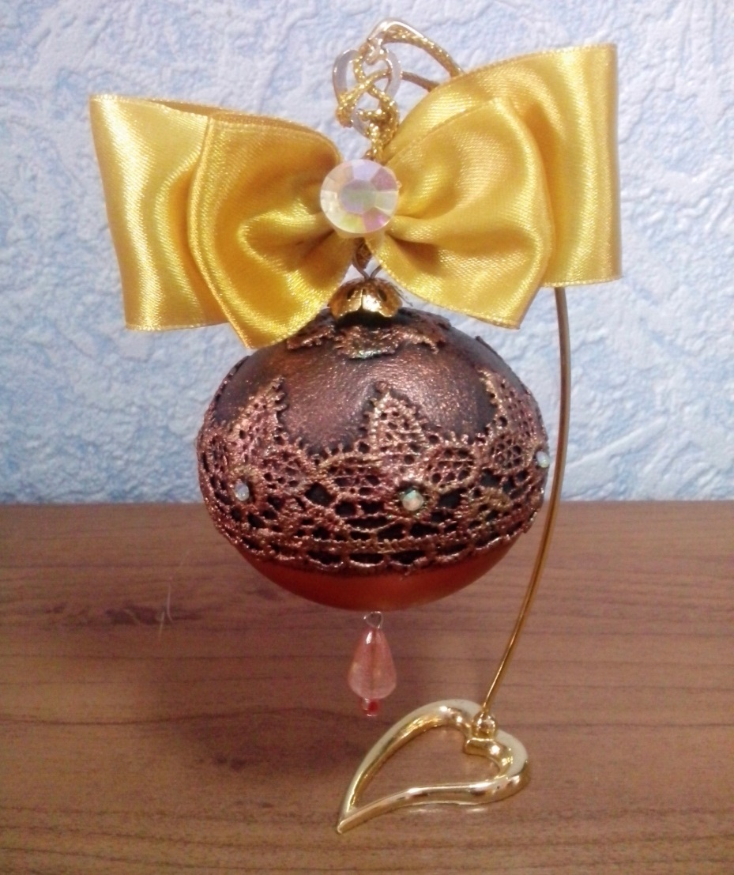
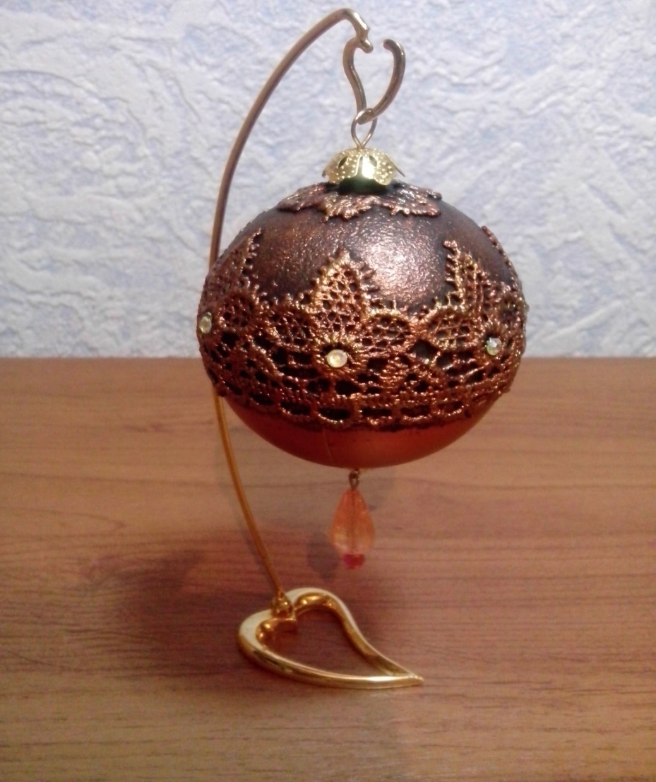
новогодний шар готов!
Шар готов
украшаем атласным бантом

Slide 8
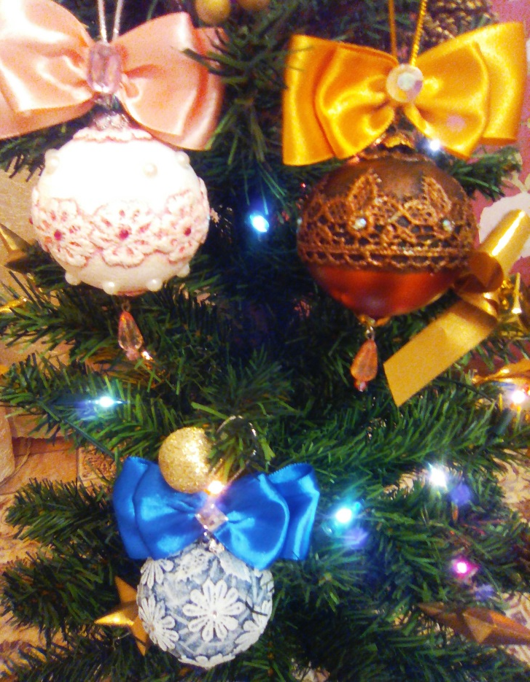
так смотрятся шары на ёлке

